Slide 1

XEM VIDEO CHỢ NỔI CÁI GIĂNG, Ở CẦN THƠ
https://youtu.be/YCNBqto80o0
Em có cảm xúc gì? Người dân Nam Bộ đã sử dụng loại phương tiện nào khi tham gia các phiên chợ nổi?

Slide 2
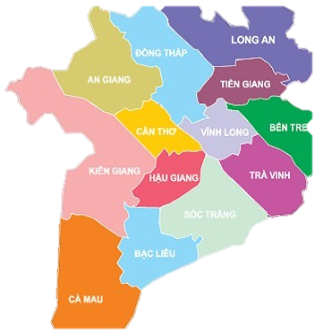
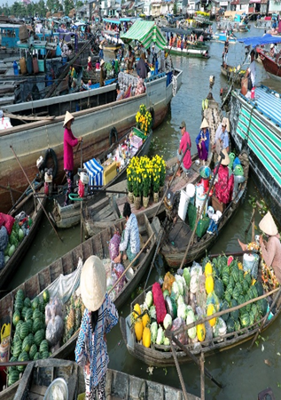

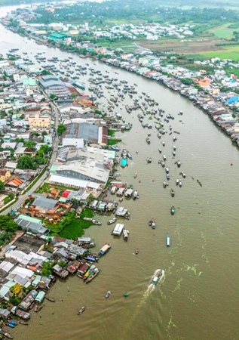
BÀI 10: VĂN BẢN THÔNG TIN
Tiết 125, 126: Đọc hiểu văn bản
Ghe xuồng Nam Bộ
(Theo MINH NGUYÊN)

Slide 3

THẢO LUẬN CẶP ĐÔI
PHIẾU HỌC TẬP 01
Câu 1: Trong văn bản thông tin, người viết có thể triển khai ý tưởng và thông tin bằng cách nào và nhằm mục đích gì?
Câu 2: Hoàn thành bảng sau:
 | Cước chú | Tài liệu tham khảo
Vị trí
Tác dụng
Chỉ ra vị trí của cước chú và tài liệu tham khảo ở văn bản “Ghe xuống Nam Bộ”?
Câu 3: Phương tiện giao tiếp phi ngôn ngữ trong một văn bản là gì? Việc sử dụng phương tiện phi ngôn ngữ trong văn bản thông tin có tác dụng như thế nào? Lấy ví dụ minh họa? Trong đó, loại hình nào được sử dụng nhiều nhất?

Slide 4

I
KIẾN THỨC NGỮ VĂN
1. Triển khai ý tưởng và thông tin theo các đối tượng được phân loại
Triển khai ý tưởng và thông tin bằng cách phân loại đối tượng thành nhiều loại nhỏ để giới thiệu, thuyết minh, giải thích.
2. Cước chú, tài liệu tham khảo
Cước chú là lời giải thích ghi ở chân trang hoặc cuối văn bản về từ ngữ, kí hiệu hoặc xuất xứ của trích dẫn,…trong văn bản.
Tài liệu tham khảo là những tài liệu được người viết (người nói) xem xét, trích dẫn để làm rõ hơn nội dung, đối tượng được đề cập đến trong văn bản, giúp cho thông tin được trình bày trong văn bản thêm phong phú thuyết phục.

Slide 5
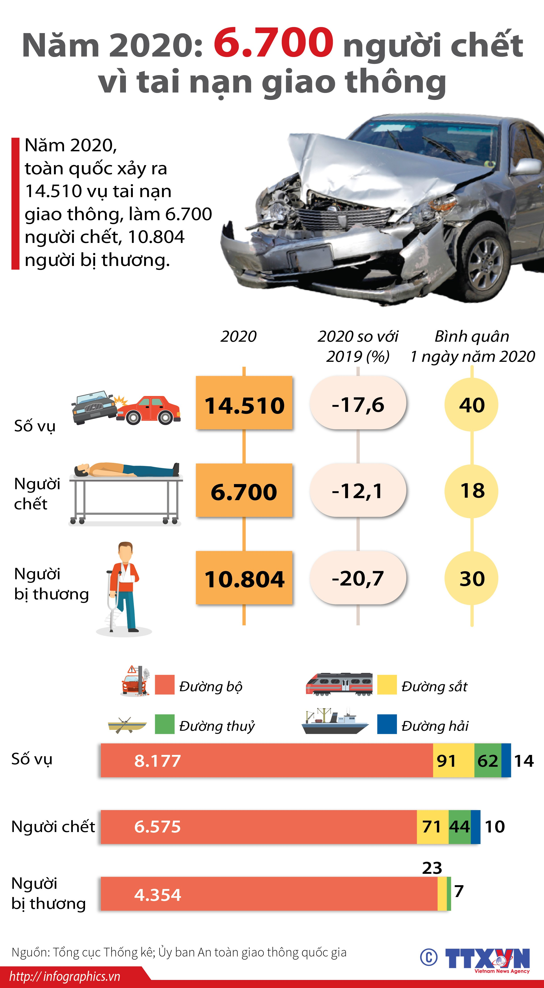
3. Phương tiện giao tiếp phi ngôn ngữ
Tranh ảnh, hình vẽ, sơ đồ, bảng biểu, kí hiệu
Phương tiện phi ngôn ngữ
Lời văn
Cung cấp thông tin cho người đọc

Slide 6
II
ĐỌC- TÌM HIỂU CHUNG
1. Đọc, từ khó
Làm cho kín bằng cách nhét một chất dính vào chỗ hở và miết kĩ.
Trét
Chỉ những người buôn bán kiếm sống trên sông nước bằng cách phương tiện ghe, xuống, …
Vùng đồng bằng ở cửa sông, do phù sa bồi đắp nên.
Từ khó
Châu thổ
Thương hồ

Slide 7
THẢO LUẬN NHÓM
PHIẾU HỌC TẬP 02
Yêu cầu
Nêu xuất xứ của văn bản?
Văn bản thuộc thể loại nào? Phương thức biểu đạt chính của văn bản?
Đối tượng nào được giới thiệu trong văn bản?
- Mục đích của văn bản là gì? Các nội dung trình bày trong văn bản Ghe xuồng Nam Bộ đã làm sáng tỏ mục đích ấy như thế nào?
Qua văn bản, em hiểu thêm gì về đối tượng được giới thiệu?
Bố cục của văn bản gồm mấy phần? Nội dung chính của mỗi phần là gì?

Slide 8
2. Tìm hiểu chung
Xuất xứ
Thể loại
Phương thức biểu đạt chính
Theo MINH NGUYEN, chonoicantho.vn
Văn bản
thông tin
Thuyết minh
Đối tượng thuyết minh
Mục đích của văn bản
Đề tài
Ghe xuồng
Nam Bộ.
Văn bản viết về sự đa dạng, phong phú của các loại ghe, xuồng Nam Bộ.
Giới thiệu về các loại ghe, xuồng ở Nam Bộ.

Slide 9


Bố cục: Gồm 4 phần:
Phần 1: Từ đầu đến “chia thành nhiều loại”: Giới thiệu về sự đa dạng của các loại ghe xuồng ở Nam Bộ
Phần 2: Tiếp theo đến “trong giới thương hồ”: Tác giả giới thiệu các loại xuồng và đặc điểm của từng loại
Phần 3 : Tiếp theo đến “Bình Đại (Bến Tre) đóng”: Tác giả giới thiệu các loại ghe và đặc điểm của từng loại
Phần 4: Còn lại: Giá trị của các loại ghe, xuồng đối với kinh tế và văn hóa của người dân Nam Bộ.

Slide 10

III
ĐỌC- HIỂU VĂN BẢN
1. Cách triển khai ý tưởng và thông tin trong văn bản
THẢO LUẬN NHÓM
PHIẾU HỌC TẬP 03
Tìm hiểu về cách triển khai ý tưởng và thông tin văn bản “Ghe xuồng Nam Bộ”
Người viết chọn cách nào để triển khai ý tưởng và thông tin văn bản? | Chỉ ra những biểu hiện cụ thể của cách triển khai ấy? | Nhận xét về hiệu quả của cách triển khai ấy?
........................................... ........................................... ........................................... ........................................... | ........................................... ........................................... ........................................... ........................................... | ........................................... ........................................... ........................................... ...........................................

Slide 11

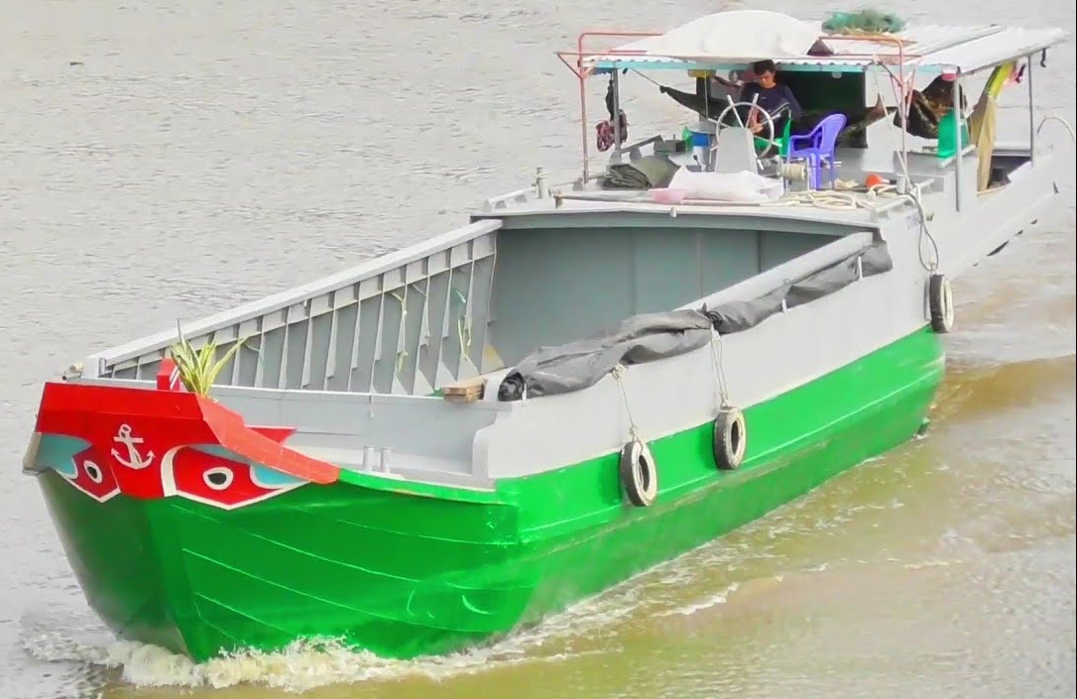
III
ĐỌC- HIỂU VĂN BẢN
1. Cách triển khai ý tưởng và thông tin trong văn bản
Người viết đã chọn cách triển khai ý tưởng và thông tin theo hướng phân loại đối tượng thành các loại nhỏ để giới thiệu, giải thích đầy đủ.
Phần 2: Tác giả thuyết minh về các loại xuồng.
Hiệu quả
Phần 3: Tác giả giới thiệu về các loại ghe.
Làm cho bài viết được rõ ràng mạch lạc.

Slide 12
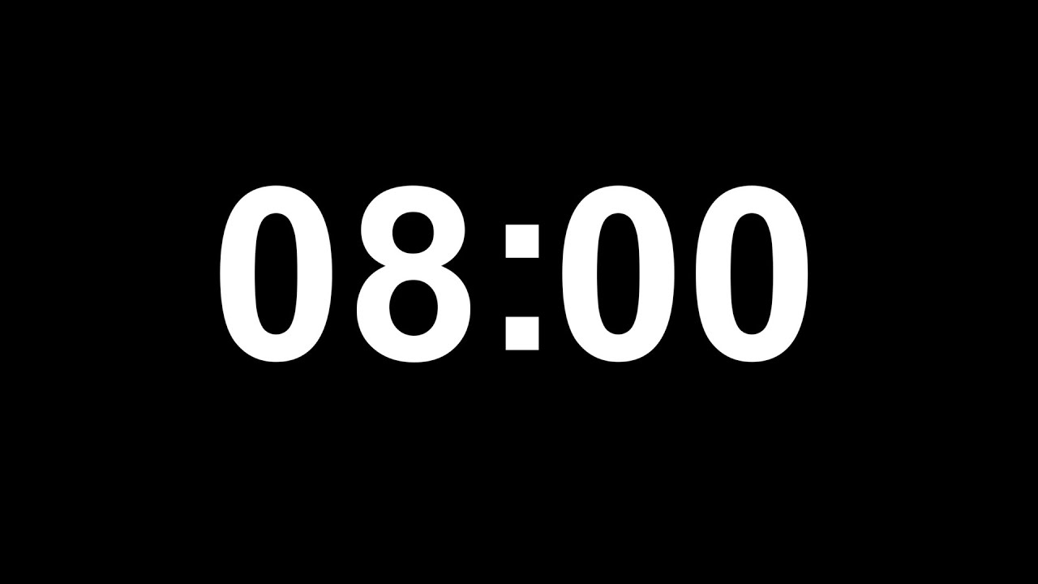
2. Nội dung thông tin của văn bản
THẢO LUẬN NHÓM

Slide 13
PHIẾU HỌC TẬP 04
Nhóm | Tìm hiểu về các loại xuồng ở Nam Bộ
 |  | Đặc điểm | Nhận xét về cách giới thiệu của tác giả
1 | Xuồng ba lá
 | Xuồng tam bản
2 | Xuồng vỏ gòn
 | Xuồng độc mộc
 | Xuồng gắn máy

Slide 14
PHIẾU HỌC TẬP 05
Tìm hiểu về các loại ghe ở Nam Bộ
Nhóm | Phân loại | Đặc điểm | Nhận xét về cách giới thiệu của tác giả
3 | Ghe bầu
 | Ghe lồng
 | Ghe chài
 | Ghe cào tôm
4 | Ghe ngo
 | Ghe hầu
 | Các loại khác

Slide 15
PHIẾU HỌC TẬP 04: Xuồng ở Nam Bộ
Phân loại | Đặc điểm
Xuồng ba lá | - Chiều dài trung bình 4m, rộng 1m, sức chở từ 4-6 người. - Làm bằng ba tấm ván gỗ dài ghép lại - Dùng sào nạng và bơi chèo để đi lại.
Xuồng tam bản | - có 4 bơi chèo, dùng để chuyên chở nhẹ; - Có loại thon dài, lại thêm mui ống, dáng đẹp - Số lượng tấm ván be không chỉ có 3 mà có thể là 5, 7, hoặc 9 tấm. - Dùng để đi câu tôm, cào tôm.
Xuồng vỏ gòn | - Kích thước nhỏ, kết cấu đơn giản, kiểu dáng gọn nhẹ; - để đi lại, chuyên chở, trao đổi, buôn bán.
Xuồng độc mộc | - Do người Khơme làm bằng cách chẻ dọc thân cây thốt nốt, khoét rỗng ruột hoặc mua xuồng độc mộc thân gỗ sao, sến ở Campu chia và Lào.
Xuồng máy | - Gắn máy nổ và chân vịt như xuồng máy đuôi tôm là loại phương tiện rất “cơ động”, phổ biến ở vùng sông nước này, nhất là trong giới thương hồ.

Slide 16

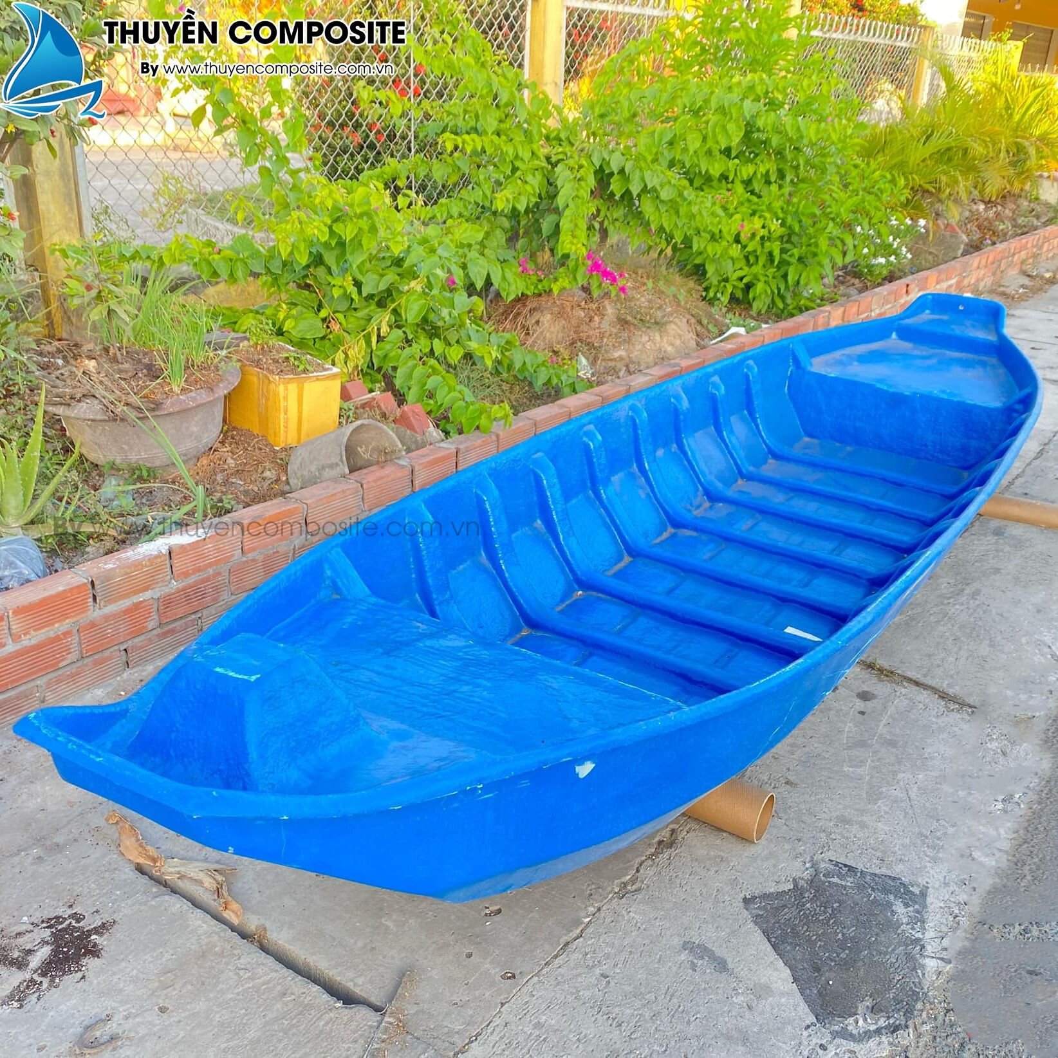
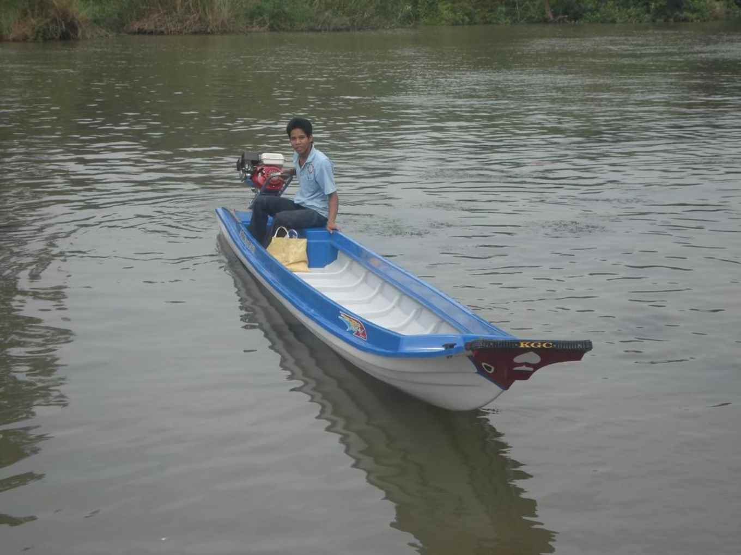
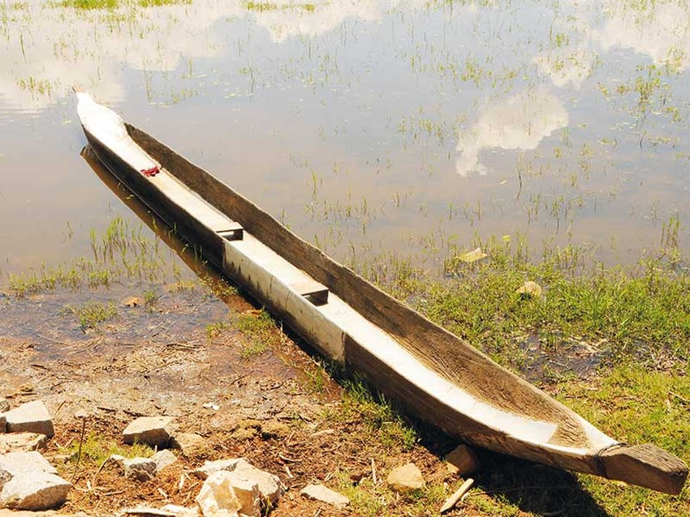
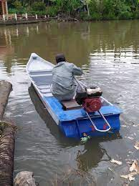
2. Nội dung thông tin của văn bản
Thông tin chi tiết
Xuồng ba lá
Xuồng tam bản
Xuồng ở Nam Bộ
Xuồng vỏ gòn
Xuồng độc mộc
Xuồng máy

Slide 17
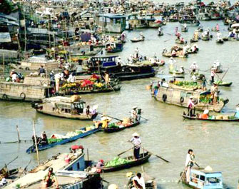
2. Nội dung thông tin của văn bản
Thông tin cơ bản
Ghe xuồng Nam Bộ rất đa dạng, phong phú và nhiều kiểu loại.

Slide 18
Phân loại | Đặc điểm
Ghe bầu | - Mũi và lái nhọn, bụng phình, có trọng tải lớn; chạy buồm, có nhiều chèo để đi trên sông, trên biển dài ngày. - Tên gọi khác: ghe trường đà
Ghe lồng | - Mũi dài, có mui che nắng, trọng tải lớn, dùng vận chuyển hàng hóa dọc bờ biển. - Tên gọi khác: ghe bản lồng
Ghe chài | - To chở nhiều nhất, có mui kiên cố, hai tầng. - Sức chở đến 300 tấn; dùng tàu để kéo ghe chài; - Dùng để buôn bán xa, thường dùng chở gạo, than củi.
Ghe cào tôm | - Đầu mũi dài, khá phẳng, có bánh lái gập bên hông. - Dùng để cào tôm.
Ghe ngo | - loại ghe nhiều màu sắc của dân tộc Khmer; làm bằng cây sao, dài 30m, không mui,.. - dùng trong các lễ hội, chở đến 50 tay chèo.
Ghe hầu | - dành cho cai tổng, tri phủ, tri huyện.
Các loại khác | Ghe câu Phú Quốc - Ghe cửa Bà Rịa Ghe lưới rùng Phước Hải - Ghe Cửa Đại - > Dùng để chuyên chở, đánh bắt thủy hải sản.
PHIẾU HỌC TẬP 05
Ghe ở Nam Bộ

Slide 19
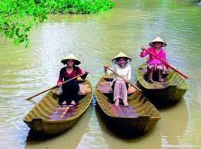
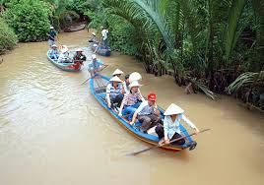

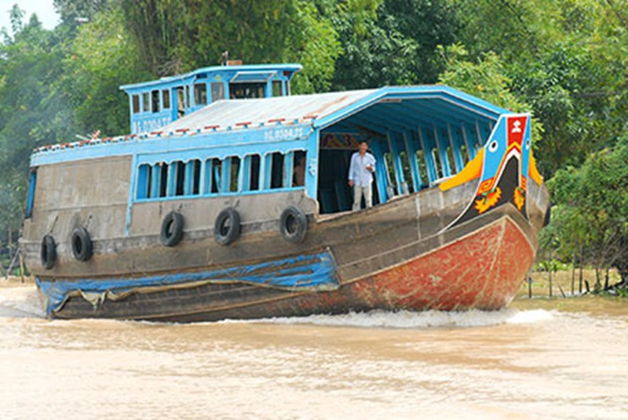
Ghe bầu
Ghe hầu
Ghe lồng
Ghe ở Nam Bộ
Ghe ngo
Ghe chài
Ghe cào tôm

Slide 20
Nhận xét về cách tác giả giới thiệu:
+ Chủ yếu là biện pháp liệt kê, ngôn ngữ rõ ràng, khúc triết giúp người đọc hình dung ra đặc điểm của mỗi loại xuồng, ghe.
+ Tác giả giới thiệu cụ thể, chính xác qua từng con số về đặc điểm từng loại xuồng, phương thức chế tạo và cách sử dụng từng loại.
+ Chú ý đến hiệu quả mà mỗi loại xuồng mang lại.
=> Tri thức mà tác giả cung cấp vô cùng phong phú, thể hiện sự am hiểu, khám phá rất công phu về ghe xuồng ở Nam Bộ.
- Thể hiện tình yêu, sự gắn bó của tác giả với cuộc sống của người Nam Bộ.

Slide 21

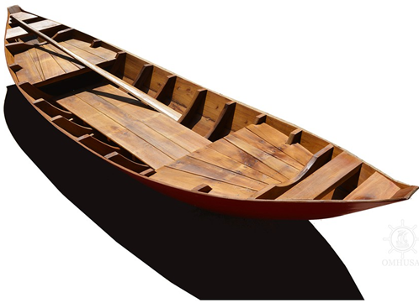
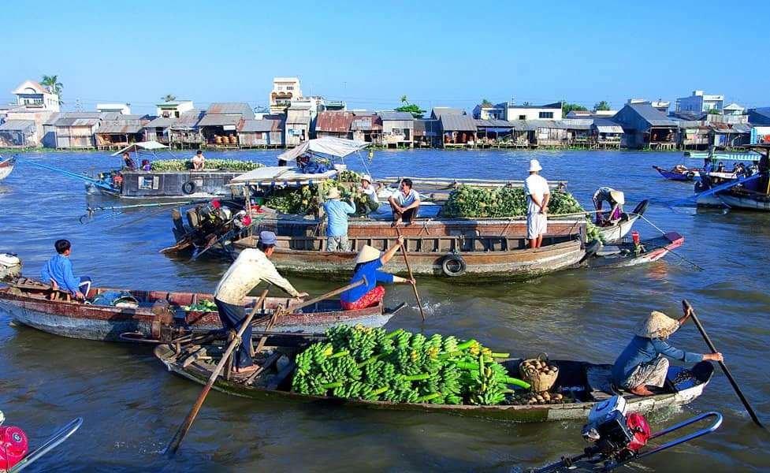
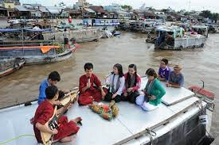
Giá trị của ghe, xuồng Nam Bộ
Là công cụ công phu, thể hiện quá trình lao động đầy sáng tạo trong quá trình lao động sản xuất của người dân Nam Bộ.
Ghe xuồng mang lại giá trị to lớn cho con người đặc biệt ở Nam Bộ
Ghe xuồng mang theo giá trị văn hóa đặc sắc, chứa đựng tinh hoa văn hóa dân tộc, gắn với nét đặc trưng của vùng, miền sông nước của bà con vùng đồng bằng sông Cửu Long.

Slide 22
PHIẾU HỌC TẬP 06
Tìm hiểu về cước chú trong văn bản
Chỉ ra các cước chú được văn bản dùng? | Các cước chú ấy có mục đích gì? | Em có cần chú thích thêm những từ ngữ, kí hiệu nào khác không?
........................................... ........................................... ........................................... ........................................... | ........................................... ........................................... ........................................... ........................................... | ........................................... ........................................... ........................................... ...........................................

Slide 23
3. Cước chú và tài liệu tham khảo
Cước chú
- Trong văn bản sử dụng 2 cước chú:
+ Cước chú (i) (tr.77, sgk): Tam bản: xuất xứ từ tiếng Hoa “xam bản”, người Pháp phiên âm thành “xampan”
=>giải thích xuất xứ của từ ngữ bắt nguồn từ đâu, có cách phát âm gốc ra sao và nguồn gốc của cước chú này.
+ Cước chú (ii): (tr.78, sgk) Chài: xuất xứ từ tiếng “pok chài”của người Chiều Châu, Trung Quốc (pok: nhiều; chài: tải). Ghe chài: loại ghe có sức tải lớn.
Giải thích những từ ngữ khó, có thể người đọc chưa rõ; giúp việc tiếp cận thông tin thuận lợi hơn.

Slide 24

3. Cước chú và tài liệu tham khảo
Tài liệu tham khảo
- Mỗi đơn vị tài liệu tham khảo cần đưa ra các loại thông tin chi tiết cần thiết: tên tác giả, tên tài liệu, nơi xuất bản, năm xuất bản.
- Tài liệu tham khảo được sắp xếp theo trình tự từ tham khảo nhiều đến tham khảo ít.
Bảo đảm quy cách khi viết kiểu văn bản.
Khẳng định các nội dung trong văn bản được tác giả nghiên cứu, tìm hiểu cặn kẽ.
Tăng độ tin cậy của các thông tin trong VB và tạo cơ hội cho người đọc tra cứu tìm hiểu thêm khi có nhu cầu.

Slide 25

IV. TỔNG KẾT
Nghệ thuật
Tri thức được chọn lọc tiêu biểu, chính xác, khoa học, rõ ràng, rành mạch.
Cách triển khai ý tưởng và thông tin văn bản phù hợp, dễ hiểu, dễ tiếp nhận.
Cước chú và tài liệu tham khảo, phù hợp.
Ngôn ngữ giản dị, ngắn gọn, xúc tích
Kết hợp thuyết minh với miêu tả đặc sắc giúp người đọc dễ dàng hình dung về đối tượng. Sử dụng phép tu từ liệt kê đã nhấn mạnh sự phong phú và đa dạng của đối tượng.

Slide 26
IV. TỔNG KẾT
2. Nội dung
Văn bản cho thấy sự phong phú về các phương tiện sông nước của vùng Nam Bộ. Ghe xuồng vừa là một loại phương tiện vô cùng hữu hiệu, nó còn gắn bó vô cùng mật thiết với cư dân vùng sông nước, lại vừa ẩn chứa bên trong những giá trị văn hóa vô cùng độc đáo.
Tìm hiểu về ghe xuồng Nam Bộ, tác giả gửi gắm tình, sự trân trọng bản sắc văn hóa dân tộc; khơi gợi niềm thích thú để khám phá những vẻ đẹp văn hóa dân tộc.

Slide 27
III. TỔNG KẾT
3. Cách đọc văn bản thông tin
Nắm bắt được đối tượng, đề tài, phương thức biểu đạt của văn bản;
Hiểu được cách tác giả triển khai ý thưởng và thông tin của văn bản.
Nắm bắt các thông tin cơ bản và thông tin chi tiết mà văn bản cung cấp;
Hiểu ý nghĩa của các từ ngữ trong VB; hiểu cấu trúc của từng loại VB; hiểu thể loại của VB; cần tìm hiểu cước chú và tài liệu tham khảo để hiểu kĩ về văn bản.
Đánh giá về nội dung, hình thức, ý nghĩa của VB và phong cách của tác giả
Nhận - Rút ra được thông điệp, bài học
Liên hệ với bản thân và cuộc sống thực tại.

Slide 28





V. LUYỆN TẬP
Yêu cầu: Tìm hiểu thêm từ nhiều nguồn thông tin khác nhau để nêu một số nét thay đổi về phương tiện vận chuyển, đi lại hiện nay của vùng sông nước Nam Bộ.

Slide 29



VẬN DỤNG
Hãy tưởng tượng em được tham gia một phiên chợ nổi ở Nam Bộ và được ngắm khung cảnh ghe xuống tấp nập trên sông nước, em có cảm xúc như thế nào? Viết đoạn văn khoảng 5 – 7 câu thể hiện cảm xúc của em.

Slide 30
Rubric đánh giá viết đoạn văn theo chủ đề
Mức độ Tiêu chí | Mức 1 | Mức 2 | Mức 3
Đoạn văn có chủ đề: cảm xúc của bản thân khi được đi tham quan chợ nổi và ngắm khung cảnh ghe xuống tấp nập trên sông nước. (10 điểm) | Nội dung đoạn văn còn sơ sài; mắc một số lỗi chính tả, ngữ pháp. ( 5 – 6 điểm) | Nội dung đoạn văn tương đối chi tiết; trình bày cảm xúc ban đầu khi ngắm nhìn chợ nổi (7- 8 điểm) | Nội dung đoạn văn chi tiết; trình bày được suy nghĩ riêng có sức thuyết phục về chủ đề, diễn đạt sáng tạo, có cảm xúc, không mắc lỗi chính tả, ngữ pháp. (9- 10 điểm)

Slide 31
HƯỚNG DẪN VỀ NHÀ
- Hướng dẫn học bài:
- Đọc bài văn nhiều lần để nắm được cách triển khai ý tưởng và thông tin trong văn bản thônglập luận.
- Chuẩn bị bài: “Tổng kiểm soát phương tiện giao thông”.
+ Đọc văn bản
+ Hoàn thành PHT.
+ Tìm hiểu về tình hình các phương tiện giao thông hiện nay ở nước ta.

